Slide 1
Hình sau là hình gì?
Hình bình hành

Slide 2
0
1
2
3
4
5
6
7
8
A
B
A
B
9
10
D
C
D
C
Hình bình hành ABCD có:
AB và DC là hai cạnh đối diện
Cạnh AB với cạnh DC
AB DC
AD và BC là hai cạnh đối diện
Cạnh AD với cạnh BC
AD BC
song song
song song
=
=
Hình bình hành có hai cặp cạnh đối diện
song song và bằng nhau

Slide 3
1
Trong các hình sau, hình nào là hình bình hành?
Hình 1
Hình 3
Hình 2
Hình 5
Hình 4

Slide 4
2
Cho biết trong hình tứ giác ABCD:
B
A
AB và DC là hai cạnh đối diện.
AD và BC là hai cạnh đối diện.
D
C
Hình tứ giác ABCD và hình bình hành MNPQ, trong hai hình đó hình nào có cặp cạnh đối diện song song và bằng nhau?
M
N
Q
P

Slide 5
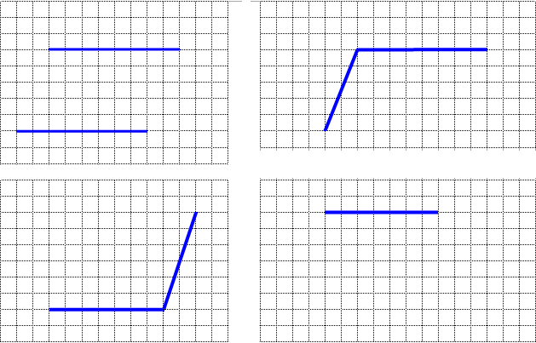
PHIẾU HỌC TẬP
Vẽ thêm các đoạn thẳng để được một hình bình hành:

Slide 6
Các con cần ghi nhớ:
Hình bình hành có hai cặp cạnh đối diện
song song và bằng nhau

